Slide 1
Ensemble 基础培训
乔鹏
V3 2013.10.29

Slide 2
SSID: linksys
共享目录：\\192.168.1.106\guangzhou$

Slide 3
Ensemble 培训
Ensemble工具
COS基础
Ensemble基础
POC
Notes:
不要在系统间切换，事先准备好辅助系统；
不要先演示Global操作；
先说明基本命令,方法,系统变量;再说明类、方法…
发给参与者代码脚本，避免让他们写Code,因为Studio没有大小写等的检查。
发现DTL里lookup 的Bug：当Edit Action时，如果重新选择Lookup 并设置：Use Lookup function->select table->select source property, now you will see the value becomes “source.{Visit.Patient.Gender}”, it should be “source.Visit.Patient.Gender”.

Slide 4
Ensemble安装
管理员身份安装
  或者安装后修改对应服务的Logon account
不要安装到含有中文字符的目录下

Slide 5
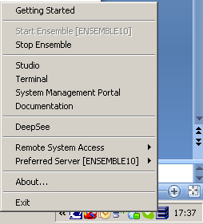
Ensemble工具
Studio
  集成开发工具
Terminal
  调试执行工具
System Management Portal
  B/S 系统管理工具
Documentation
  在线联机文档

Slide 6
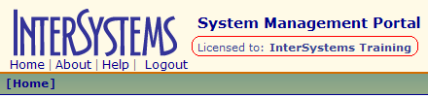
准备工作
License
  拷贝cache.key到Ensemble/Mgr子目录下
  Do $System.License.Upgrade()

Slide 7
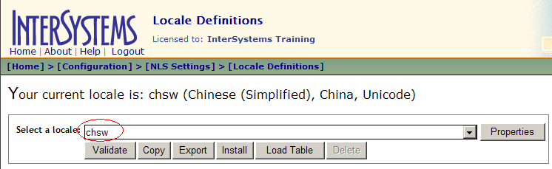
准备工作
字符集

Slide 8
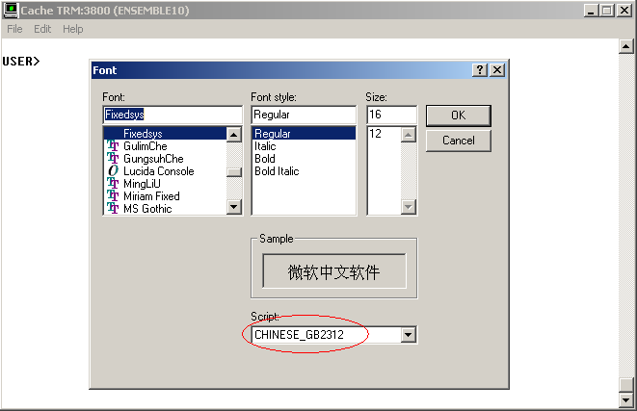
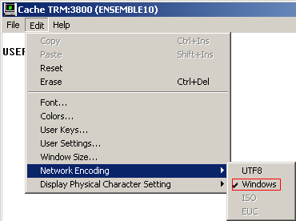
准备工作
Terminal
不要用Ctrl+V

Slide 9
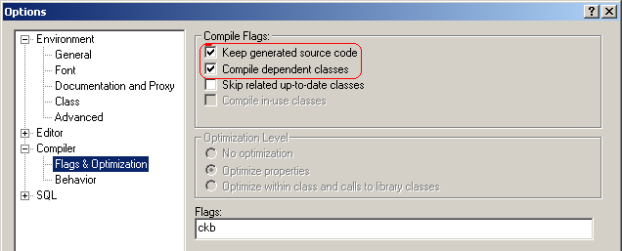
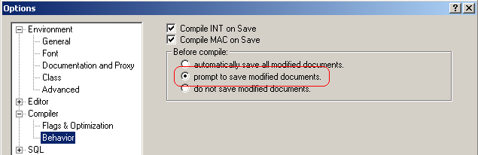
准备工作
Terminal

Slide 10
Ensemble 培训
Ensemble工具
COS基础
Ensemble基础
POC

Slide 11
Caché Object Script基础
Caché 完整方案
ODBC
JDBC
.NET
Java
C++
XML
…
CSP/ZEN
…
Caché 多维数据存储引擎
SQL
对象
网页技术
ECP 网络
数据网关
Caché
非 Caché
逻辑
数据
逻辑
数据
Notes:
很多时候，用户提问：Caché 是封闭式环境或是开放的？答案有两面；
Caché 是一个完整的企业应用信息平台，在这个平台上，企业可以管理复杂的数据及业务法规，可以很容易地管理系统、扩展系统的规模、和连接新的组件，这样企业最宝贵的信息资源是存放在一个封闭式环境里；
但是换一个角度来看，Caché 可能是业界里唯一同时提供ANSI标准SQL接口、各种流行对象接口、内嵌CSP、W3C标准的Web Services、连接设备、连接数据库、连接信息，从这个角度Caché 是最开放的。

Slide 12
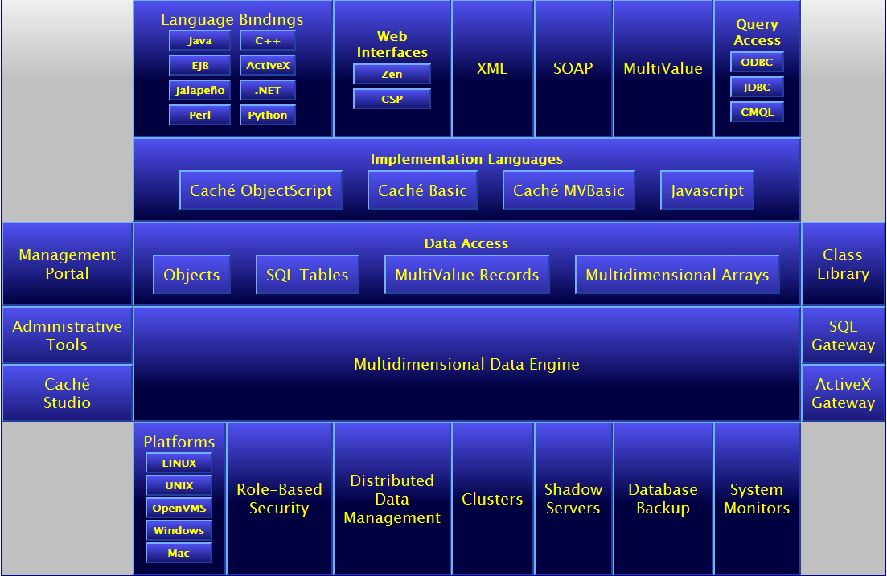
Cache’ Feature Map
http://<server>:<port>/csp/docbook/featuremapCache.csp

Slide 13
Caché Object Script基础
命名空间与数据库
  Namespace(命名空间)是将需要的数据和代码组合起来的虚拟工作环境
  Database(数据库) 是存储数据和代码的物理文件
Namespaces
Billing
Purchasing
Databases
Vendors
Clients
Financials
Notes:
Architecture
Confidential - Do Not Duplicate

Slide 14
Caché Object Script基础
Global/Package/Routine影射
Billing
Billing
所有 Globals
Package 和Routines
Clients
Financials
Package/
Routines
默认
使用 global/package/routine 影射
Notes:
Configuration for the Application
Confidential - Do Not Duplicate

Slide 15
Caché Object Script基础
基本语法
  普通变量不需要事先定义

Slide 16
Caché Object Script基础
基本语法- 命令
不区分大小写
Do(缩写D) 执行函数
  Do ##class(%SYSTEM.License).ShowSummary()
Set (缩写S) 赋值命令
  Set x=“杭州”
Write (缩写W) 向当前设备输出
  W x
Quit (缩写Q) 返回
  Quit $$$OK
ZNSPACE (缩写ZN) 切换命名空间
  Zn “samples”

Slide 17
Caché Object Script基础
基本语法- 算符
算数运算符:加减乘除 +,-,*,/
  W 2+3*4
连字符_
  W “杭州”_”Heren”
逻辑运算符:与或非 &, ||, ‘
  W 1&0

Slide 18
Caché Object Script基础
基本语法-流程控制
  For 循环
    FOR variable=start:increment:end { . . . }
  If else
    IF expression1 { . . . } ELSEIF expression2 { . . . } ELSE { . . . }
  While循环
    WHILE expression,... { ;. . . }

Slide 19
Caché Object Script基础
基本语法- COS系统变量
当前时间 $Horolog
  W $H
系统版本 $ZVERSION
  W $ZV
不区分大小写
http://localhost:57772/csp/docbook/DocBook.UI.Page.cls?KEY=RCOS_VARIABLES

Slide 20
Caché Object Script基础
基本语法- COS函数
字符串类型与日期类型相互转换:$ZDH/$ZD
  w $ZDH("2010-08-03",3)
  w $zd(0)
字符串截取函数$piece
  W $P(“This is training", " ",3)
字符串比较替换函数$Case
  W $CASE(x,1:"single",2:"double",3:"triple",:"input error")
不区分大小写
http://localhost:57772/csp/docbook/DocBook.UI.Page.cls?KEY=RCOS_FUNCTIONS

Slide 21
Terminal

Slide 22
CachéObjectScript基础
基本语法- 类
类的类型:
  持久化存储类 Persistent
  可实例化的类 Registered
  纯虚类 Abstract
  …
多重继承与主继承类
  Class HIS.Patient Extends (%Persistent, %XML.Adaptor, %Populate)
包名、类名、属性名、方法名大小写敏感

Slide 23
CachéObjectScript基础
基本语法- 类
类里可以有什么:
  属性
  方法 (类方法、实例方法)
  索引
  参数(静态属性)
  查询
  Xdata

Slide 24
Caché Object Script基础
基本语法-类-属性
Class HIS.Patient Extends (%Persistent, %XML.Adaptor)
{
Property IDCard As %String;
Property PatNo As %String;
Property Name As %String;
Property Gender As %String;
Property DOB As %Date;
Property BirthPlace As %String;
Property Citizenship As %String;
Property Nation As %String;
Property PhoneNumber As %String;
Property Country As %String;
}

Slide 25
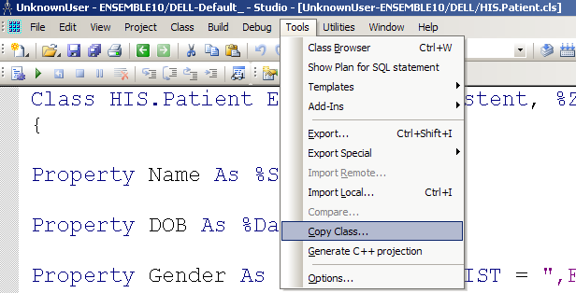
Caché Object Script基础
基本语法-类
包名、类名不能修改
  Class Copy

Slide 26
Caché Object Script基础
基本语法- 方法
方法的类型:
  类方法(静态方法) ClassMethod
    ClassMethod Test() {…}
  实例方法 Method
    Method Test() {…}
  其它参数, 如Final,Private…
    Method loginForOperatorInfo(opId As %String, passWord As %String) As %String [ Final, ProcedureBlock = 1, SoapBindingStyle = document, SoapBodyUse = literal, WebMethod ]
    {…}
方法的调用
  类方法的调用
    Do ##class([myclass]).[Method](…)
    Set x=##class(myclass).%New()
  实例方法的调用
    Do [myclassobj].[Method](…)

Slide 27
CachéObjectScript基础
基本语法- 参数
传入参数的类型:
  普通参数 (传值参数)
    Method Calculate(count As %Integer, name, state As %String = "CA") {…}
  输出型参数(引用)
    Method Swap(ByRef x As %Integer, ByRef y As %Integer) { Set temp = x Set x = y Set y = temp }
    D ##class(myclass).Swap(.x,.y)
返回参数
  Method MethodName() As ReturnType
    Method FindPerson(id As %String) As Person
    { Set person = ##class(Person).%OpenId(id)
    Quit person }

Slide 28
XML
基本操作
DELL>Do ##class(User.Patient).XMLDTD()
DELL>Do ##class(User.Patient).XMLSchema()
DELL>set x=##class(User.Patient).%OpenId(20)
DELL>d x.XMLExport()

Slide 29
XML
输出XML数据
Set Patient=##class(User.Patient).%OpenId(1)
Set XMLWriter=##class(%XML.Writer).%New()
Do XMLWriter.OutputToFile("C:\Patient.XML")
Do XMLWriter.RootObject(Patient)

Slide 30
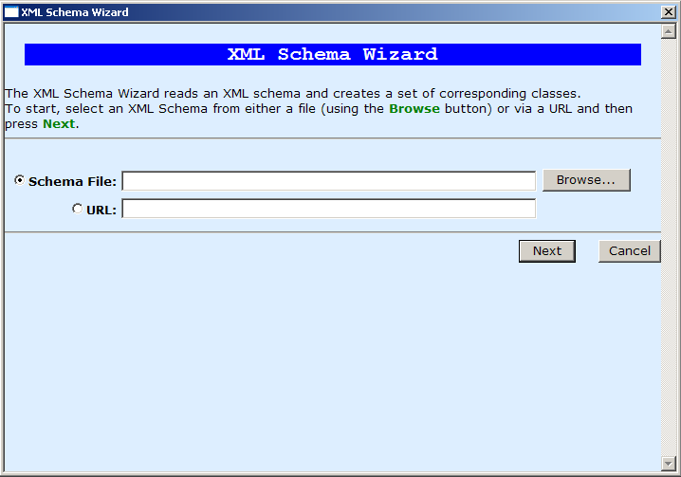
XML
导入外部Schema

Slide 31
Caché Object Script基础
基本语法-编译
.CLS
class
.INC
include
.MAC
macro
.INT
intermediate
.OBJ
object
Notes:
Architecture
Confidential - Do Not Duplicate

Slide 32
对象关系(Relationship)
One-Many | Parent-Children
无依存关系 | 有依存关系
Many端可以投射到多个One端 | Children端只可以投射到一个Parent端(一个Children类中不能有两个Parent-Children关系)
One端删除不影响Many端 | Parent 端删除，Children端自动删除
物理存储时，分开存储 | 物理存储时，尽可能存储在一起 (ParentId||ChildId)
编译时分开编译 | 编译时联合编译

Slide 33
Routines in Globals
Caché stores source code of routines in globals.
  Routines are data too.
  Cannot view OBJ routine source.
Global Name | Routines
^rINC | INC
^rMAC | MAC
^ROUTINE | INT, BAS, and MVI
^rOBJ | OBJ
Notes:
Architecture
Confidential - Do Not Duplicate

Slide 34
SQL
SQL执行成功与否？- SQLCODE
NEW SQLCODE
&sql(SELECT Name,Salary INTO :outname, :outsalary FROM MyApp.Employee WHERE Salary > 10000 AND Salary < 50000)
IF SQLCODE=0
{ WRITE !,"Name is: ",outname WRITE !,"Salary is: ",outsalary }
ELSE { WRITE !,"SQL error ",SQLCODE }
SQL Error Codes

Slide 35
SQL
SQL影响的行数？- %ROWCOUNT
NEW SQLCODE,%ROWCOUNT,%ROWID
&sql(UPDATE MyApp.Employee Set Salary = (Salary * 1.1) WHERE Salary < 50000)
Write "Employees: ", %ROWCOUNT,!

Slide 36
SQL
SQL INSERT记录的ID？- %ROWID
NEW SQLCODE,%ROWCOUNT,%ROWID
&sql(INSERT INTO Sample.Person (Name,SSN) VALUES ('Swift,Jonathan','111-22-3333'))
IF (SQLCODE = 0)
{ Write "New Person inserted with ID: ", %ROWID,! }

Slide 37
Caché Object Script基础
基本语法- OOP/SQL 对应
面向对象 (OOP) | 结构化查询语言 (SQL)
包Package | Schema
类Class | 表Table(s)
属性Property | 字段Column
方法Method | 存储过程Stored Procedure
类之间关系Relationship | 外键约束Foreign key constraint
对象Object (存在内存或磁盘) | 行Row (存在磁盘上)
Notes:
Classes
Confidential - Do Not Duplicate

Slide 38
简单的模型—病人就诊
姓名
性别
名称
生日
处方项1
处方项集
剂量
名称
卡号
处方项2
检测1
病人
病历1
检测集
结果
检测2
日期
名称
处方项1
病历集
剂量
处方项集
处方项2
名称
病历2
检测集
处方项3
剂量
日期

Slide 39
关系型—建模
枚举型检验信息表
ID 名称 结果 病历ID
----- -------------------
83315 尿糖 .阳性 .24567
83316 尿蛋白质 .阳性 .24567
83317 乙肝e抗原.阴性 .24568
... ...
... ...
ID 姓名 性别 生日 卡号
---- ---------------------
7299 ALLEN.M.19900201.N32561
7369 SMITH.M.19780330.N12542
7521 WARD .F.19840830.S38904
7566 JONES.M.19400818.A53201
7654 MATIN.F.19741212.C78102
7698 BLAKE.F.20010221.N98761
7782 CLARK.F.19371023.A10543
... ... ...
... ... ...
病历信息表
ID 日期 医生 病人ID
----- -------------------
11257 20040815.John .3215
22877 20051219.Smith.7781
24567 20060830.John .7782
36657 20061018.Jerry.5672
38967 20041230.Ross .4687
39637 20070323.Smith.7698
39947 20080410.Ross .6527
... ...
... ...
病人基本信息表
数值型检验信息表
ID 名称 结果 病历ID
----- -------------------
53521 红细胞计数.632 .24567
53632 血小板计数.321 .24567
65781 血糖 .12 .24568
... ...
... ...
处方信息表
ID 药品名称 剂量 病历ID
----- -------------------
3219 庆大霉素 .10g .24510
3310 丽珠环明 .22g .24567
3311 丙球蛋白 .3inj.24567
... ...
... ...

Slide 40
关系型访问—执行成本
Read master map EnumerateItem.IDKEY, looping on ID.
For each row:
Read master map MedicalRecord.IDKEY, using the given idkey value.
For each row:
Read master map Patient.IDKEY, using the given idkey value.
Combine results in module L.
Read master map NumericalItem.IDKEY, looping on ID.
For each row:
Read master map MedicalRecord.IDKEY, using the given idkey value.
For each row:
Read master map Patient.IDKEY, using the given idkey value.
Combine results in module L.

Slide 41
关系型访问—执行成本
枚举型检验信息表
5项/每次就诊
病历信息表
5000人次/天
ID 姓名 性别 生日 卡号
---- ---------------------
7299 ALLEN.M.19900201.N32561
7369 SMITH.M.19780330.N12542
7521 WARD .F.19840830.S38904
7566 JONES.M.19400818.A53201
7654 MATIN.F.19741212.C78102
7698 BLAKE.F.20010221.N98761
7782 CLARK.F.19371023.A10543
... ... ...
... ... ...
ID 名称 结果 病历ID
----- -------------------
83315 尿糖 .阳性 .24567
83316 尿蛋白质 .阳性 .24567
83317 乙肝e抗原.阴性 .24568
... ...
... ...
病人基本信息表
ID 日期 医生 病人ID
----- -------------------
11257 20040815.John .3215
22877 20051219.Smith.7781
24567 20060830.John .7782
36657 20061018.Jerry.5672
38967 20041230.Ross .4687
39637 20070323.Smith.7698
39947 20080410.Ross .6527
... ...
... ...
900万条记录/年
数值型检验信息表
5项/每次就诊
ID 名称 结果 病历ID
----- -------------------
53521 红细胞计数.632 .24567
53632 血小板计数.321 .24567
65781 血糖 .12 .24568
... ...
... ...
900万条记录/年
处方信息表
2项/每次就诊
ID 药品名称 剂量 病历ID
----- -------------------
3219 庆大霉素 .10g .24510
3310 丽珠环明 .22g .24567
3311 丙球蛋白 .3inj.24567
... ...
... ...
180万条记录/年
100万条记录/年
？
100*180*900+100*180*900+100*180*360=
360万条记录/年
Notes:
4000亿次比较

Slide 42
关系型访问
取得病人医嘱信息
SELECT patient.idcard, patient.name, visit.visitdate, visit.department, order.itemname, order.quantiry
FROM his.order,
his.visit,
his.patient
WHERE order.visit = visit.id
AND visit.patient = patient.id
AND patient.idcard='110101198006088025'

Slide 43
Ensemble SQL访问
取得病人医嘱信息
SELECT visit->patient.idcard, visit->patient.name, visit.visitdate, visit.department, itemname, quantiry
FROM his.order
WHERE visit->patient.idcard='110101198006088025'

Slide 44
关系型存储—磁盘I/O
8kB数据块
数据分散存储在不同的磁道、扇区上
需要多次I/O

Slide 45
面向对象型—磁盘I/O
8kB数据块
数据连续存储
需要更少I/O

Slide 46
触发器 VS 回调方法
触发器 | 回调方法
BEFORE INSERT | %OnBeforeSave()
AFTER INSERT | %OnAfterSave()
BEFORE UPDATE | %OnBeforeSave()
AFTER UPDATE | %OnAfterSave()
DELETE | %OnDelete()
 | %OnValidateObject ()

Slide 47
Caché Object Script基础
基本语法- OOP/SQL应用
SQL适用于对一组对象的重复操作.
  SELECT 语句是 唯一 “问问题”的方法. 例如:
    “找到所有省人民医院的病人.”
OOP 适用于对一小组相关对象的操作.
  比连接表简单.例如:
    “找到处置该病人的医生的电话号码.”
根据业务在COS中使用SQL.
  嵌入式SQL
  定于查询(Query)
  结果集对象

Slide 48
Caché Object Script基础
基本语法- 方法的继承与覆盖
方法的继承:
  方法可以由父类继承
方法的覆盖
  可以实现子类版本
  如何调用父类的版本
    Do ##super()

Slide 49
Caché Object Script基础
基本语法- Ensemble类库
Caché类库
Ensemble类库
  Ens包
  EnsLib包
http://localhost:57774/csp/documatic/%25CSP.Documatic.cls?CSPCHD=001000010000111CT5zy000000au1kBVyShAVKZ2J0a998Cg--

Slide 50

Do Exercise

Slide 51
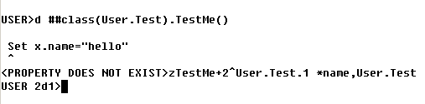
Caché Object Script基础
读懂COS的Error Text
错误
Ensemble类库
  Ens包
  EnsLib包
^Error line
<Error Reason>
* Error variable

Slide 52
Caché Object Script基础
调试 - Studio调试
编译后设置断点
将要调试方法在一个类方法中调用
将该类方法设置为Debug Target
按F5开始调试

Slide 53
Caché Object Script基础
调试 - 命令行调试
Zbreak
  ClassMethod TestMe()
  {
  s x=1, y="hell"
  zbreak test:"L"
  test
  set y="world"
  s x=0
  Q
  }
  B为调试，L为单行调试
然后用Goto来继续运行
Notes:
SAMPLES>d ##class(MyTest.Person).TestMe()
zbreak test:"L"
^
<BREAK>zTestMe+2^MyTest.Person.1
SAMPLES 2d1>zw
<Private variables>
x=1
y="hell"
SAMPLES 2d1>go
GO
^
<SYNTAX>^MyTest.Person.1
SAMPLES 2d1>goto
set y="world"
^
<BREAK>zTestMe+4^MyTest.Person.1
SAMPLES 2d1>zw
<Private variables>
x=1
y="hell"
SAMPLES 2d1>goto
s x=0
^
<BREAK>zTestMe+5^MyTest.Person.1
SAMPLES 2d1>zw
<Private variables>
x=1
y="world"
SAMPLES 2d1>goto
Q }
^
<BREAK>zTestMe+6^MyTest.Person.1
SAMPLES 2d1>goto
SAMPLES>

Slide 54
Caché Object Script基础
调试 - 命令行调试续
Break
  ClassMethod TestMe1()
  {
  s x=1, y="hell"
  break "L"
  set y="world"
  s x=0
  Q
  }
  B为调试，L为单行调试，注意，如上使用break时，会从该方法第一行就开始break.
然后用Goto来继续运行
Notes:
SAMPLES>d ##class(MyTest.Person).TestMe1()
zTestMe1() public {
^
<BREAK>zTestMe1^MyTest.Person.1
SAMPLES 2d0>zw
SAMPLES 2d0>w x
W x
^
<UNDEFINED>^MyTest.Person.1 *x
SAMPLES 2d0>goto
s x=1, y="hell"
^
<BREAK>zTestMe1+1^MyTest.Person.1
SAMPLES 2d1>zw
<Private variables>
SAMPLES 2d1>zw x
SAMPLES 2d1>goto
break "L"
^
<BREAK>zTestMe1+2^MyTest.Person.1
SAMPLES 2d1>goto
set y="world"
^
<BREAK>zTestMe1+3^MyTest.Person.1
SAMPLES 2d1>zw
<Private variables>
x=1
y="hell"
SAMPLES 2d1>zw
<Private variables>
x=1
y="hell"
SAMPLES 2d1>goto
s x=0
^
<BREAK>zTestMe1+4^MyTest.Person.1
SAMPLES 2d1>zw
<Private variables>
x=1
y="world"
SAMPLES 2d1>goto
Q }
^
<BREAK>zTestMe1+5^MyTest.Person.1
SAMPLES 2d1>zw
<Private variables>
x=0
y="world"
SAMPLES 2d1>goto
SAMPLES>zw
SAMPLES>

Slide 55
Caché Object Script基础
调试 – 显示变量
Zw
$SYSTEM.OBJ.ShowReferences(oref)

Slide 56
Global操作
Zw
$SYSTEM.OBJ.ShowReferences(oref)

Slide 57
Ensemble 基础培训
Ensemble工具
COS基础
Ensemble基础
POC

Slide 58
强大和易用的集成
Ensemble的内部架构
对象
单一开发环境
SQL
映射
元数据仓库
Web 服务
数据
转换引擎
规则引擎
工作流引擎
数据
应用
应用
业务服务
业务流程
业务操作
适配器
适配器
技术
定制
技术
消息引擎
仪表板
定制
消息仓库
警报
统计数据
定制
端对端管理工具
Notes:
http://www.oracle.com/global/uk/isv/pdf/Oracle+Orion_JVP_final_WEBx.pdf

Slide 59
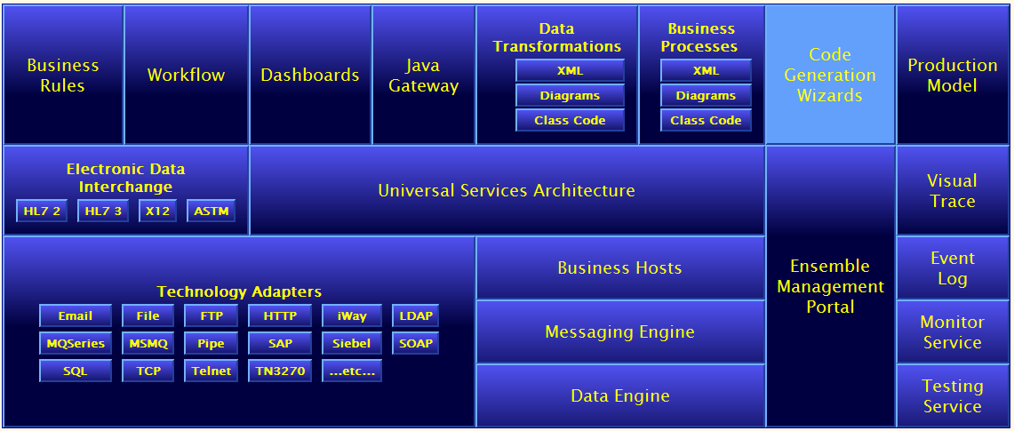
Ensemble Feature Map
http://<server>:<port>/ csp/docbook/featuremapEnsemble.csp

Slide 60
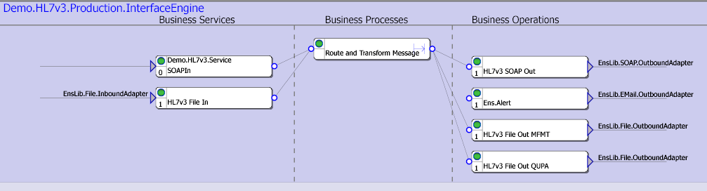
Ensemble产品组件
Ensemble应用被称之为”产品”(Production).
一个命名空间下可以有多个production, 但同时只能有一个在运行.
  要同时运行多个production,可以将它们放在不同的命名空间.
每个Ensemble production 含有下列组件:
  业务服务(Business Service)
  业务流程(Business Process)
  业务操作(Business Operation)

Slide 61
Ensemble 开发
产品
Client Applications
Inbound Adapters
Business
Services
Business
Operations
Outbound Adapters
External Applications
Business
Processes
Ensemble
Notes:
Confidential - Do Not Duplicate
A production is a package of host classes and configuration items that solve a specific EAI problem.
A production can be created in Studio or using the management portal. It can also be configured in Studio or the management portal.
Configuring a production entails specifying:
Business services, business processes and business operations that belong to the production.
Each component has settings.
Adapter settings, if needed.

Slide 62
Ensemble 开发
业务流程
首先理解目标业务流程
  宏观业务流程
  有哪些外部系统
  需要交互哪些数据与功能
  为这些交互，需要传递什么样的消息

Slide 63
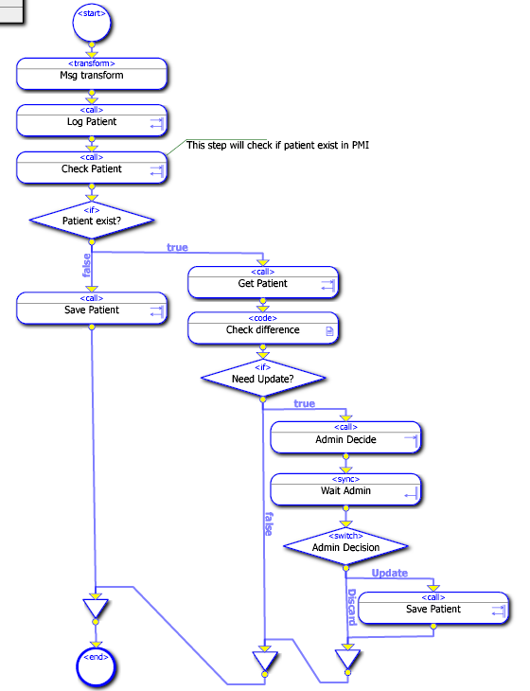
Ensemble 开发
业务流程

Slide 64
Ensemble 消息

Slide 65
Ensemble 开发
消息
Client Applications
Inbound Adapters
Business
Services
Business
Operations
Outbound Adapters
External Applications
Business
Processes
Ensemble
Notes:
Confidential - Do Not Duplicate
Messages are the communication method between components within an Ensemble application.
Messages are used between business services, business processes and business operations.

Slide 66
Ensemble 开发
消息
消息是Ensemble内部协调业务步骤所需要传递的数据.
  例如为从医保系统取得病人基本信息,要传递含有病人医保号的消息.
  HL7消息
消息是持久化存储的.
消息根据方向分为请求消息和响应消息.
  分别继承于Ens.Request 和Ens.Response

Slide 67
Ensemble 开发
消息
创建第一对消息

Slide 68
Ensemble 业务操作

Slide 69
Ensemble 开发
业务操作
业务操作(BO)是被Ensemble内部调用的，完成一定功能的组件.
接收Ensemble的请求消息,并把响应消息发回给调用者.
将请求消息由消息映射表分发给BO类里特定的方法;而每一个方法都代表了对外部系统的一个特定的操作.
对外部系统的操作可能是借助适配器(Adaptor)来完成的.

Slide 70
Ensemble 开发
业务操作
Message Map
Message Type: GetNameRequest Method: GetName()
Message Type: GetAddressRequest Method: GetAddress()
Message Type: FindIDRequest
Method: GetID()
XData MessageMap {
<MapItems>
<MapItem MessageType="MyProduction.MyRequest"> <Method>MethodA</Method>
</MapItem>
<MapItem MessageType="Ens.StringRequest"> <Method>MethodB</Method>
</MapItem>
</MapItems> }

Slide 71
Ensemble 开发
业务操作
一般,使用一种适配器,对一个外部系统的操作都封装在一个业务操作类里.
方法为实例方法.
方法输入参数为请求消息和响应消息
  注意,响应消息是作为输出参数(output)类型传入的
方法返回类型为%Status

Slide 72
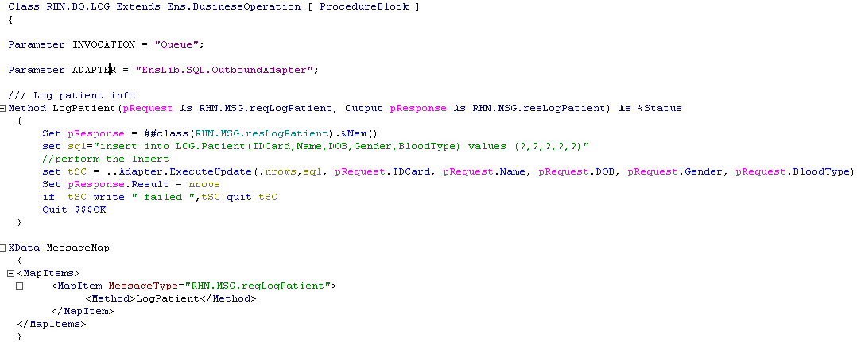
Ensemble 开发
业务操作

Slide 73
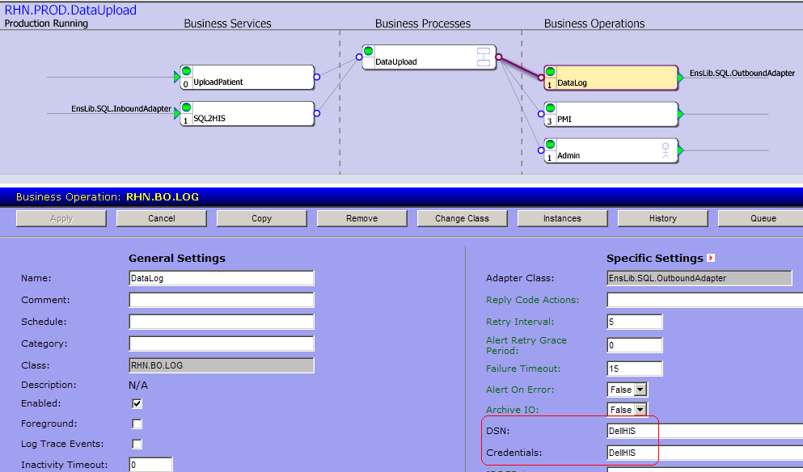
Ensemble 开发
业务操作 – 配置适配器
适配器的配置在Production配置界面完成
  真实配置应由实施人员在现场完成
  业务操作类不需要再进行编译

Slide 74
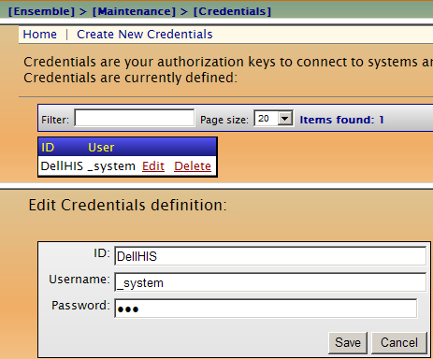
Ensemble 开发
业务操作 – 登录外部系统
创建登录到外部系统的帐户
  帐户名称
  登录用户名/密码

Slide 75
Ensemble 开发
业务操作
创建第一个业务操作

Slide 76
Ensemble 组件测试

Slide 77
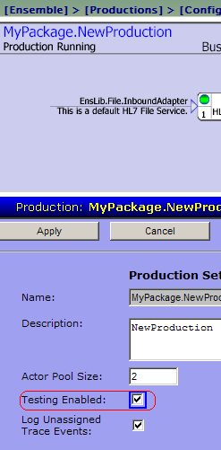
Ensemble 开发
组件测试
哪些组件可以测试？
  BO
  BP
如何测试？
  允许Production的”Testing Enabled”
  “Testing Service”

Slide 78
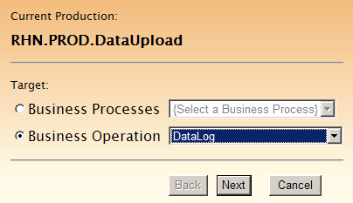
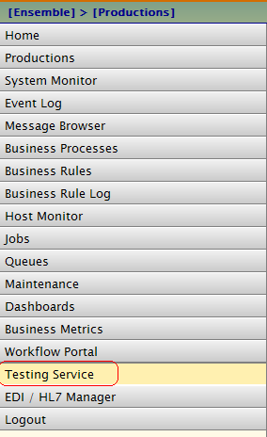

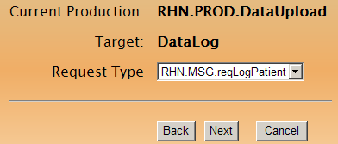

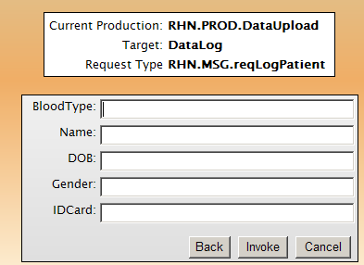
Ensemble 开发
组件测试

Slide 79
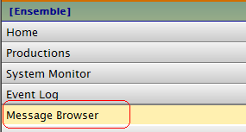
Ensemble 开发
组件测试 – Message Brower
察看业务流程
  Message Brower

Slide 80
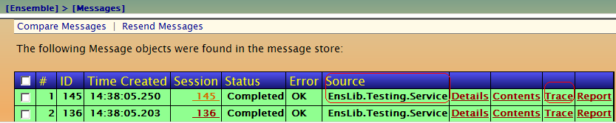
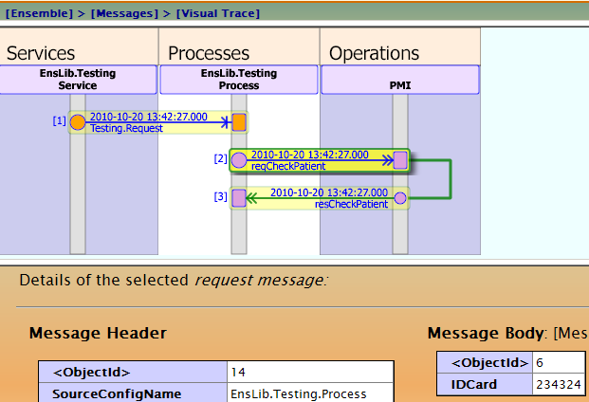
Ensemble 开发
组件测试 – Visual Trace

Slide 81
Ensemble 开发
组件测试
测试自己的BO

Slide 82
Ensemble 业务流程

Slide 83
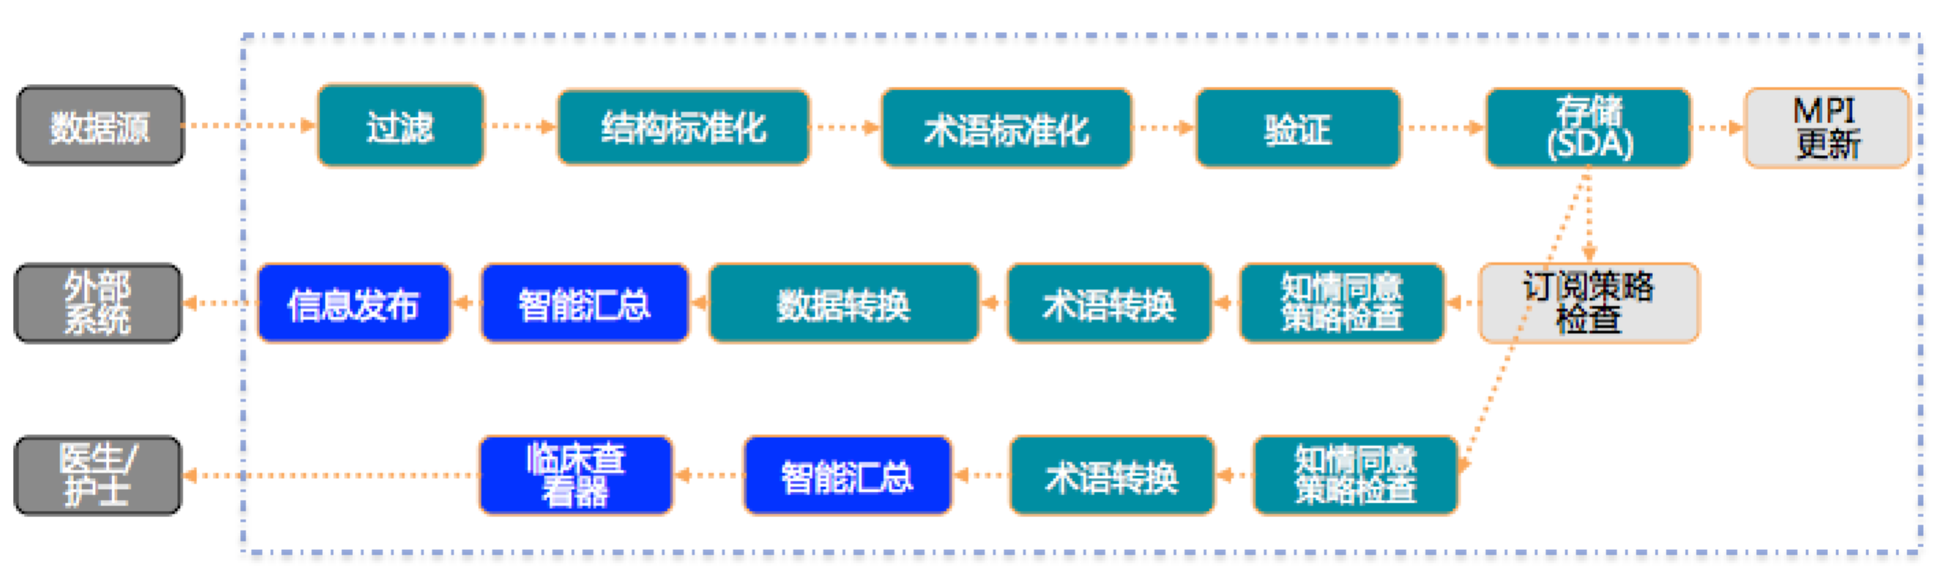
业务流程示例

Slide 84
业务流程
Client Applications
Inbound Adapters
Business
Services
Business
Operations
Outbound Adapters
External Applications
Business
Processes
Ensemble
Notes:
Confidential - Do Not Duplicate
A business process is a single, well-defined task that needs to be performed.

Slide 85
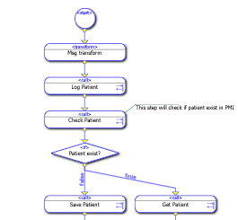
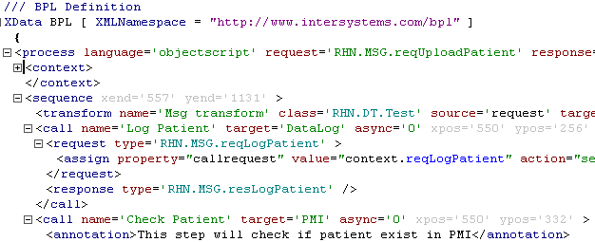

Ensemble 开发
业务流程建模
业务流程建模两种方式
  BPL 业务流程语言
  用户自定义(COS)

Slide 86

Ensemble 开发
业务流程 – 消息
Business Process
callrequest
callresponse
call
request
response
callrequest
callresponse
call
context
Notes:
Confidential - Do Not Duplicate
Request vs. callrequest.
Request – the original request that caused the business process to instantiate and perform work. This is also referred to as the “primary request” for the business process. It is sent to a business process.
Callrequest – a request created by the business process and sent to a business operation (or business process). It is sent from a business process.
Response vs. callresponse.
Response – the response to the primary request that originally invoked the specific business process. It is returned from the business process.
Callresponse – the response to a callrequest. It is returned to the business process.

Slide 87
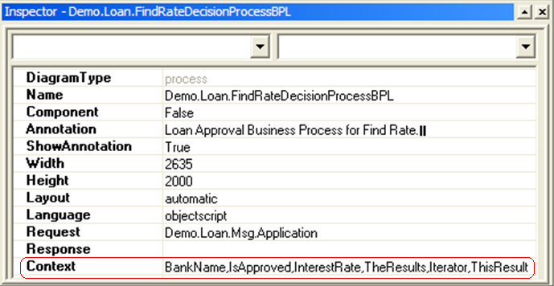
Ensemble 开发
业务流程
在业务流程周期内可直接使用的对象
  request、response消息
  context(上下文变量)
    自动保存/恢复

Slide 88
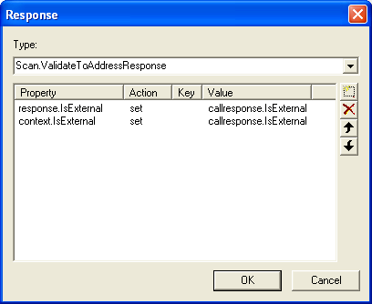
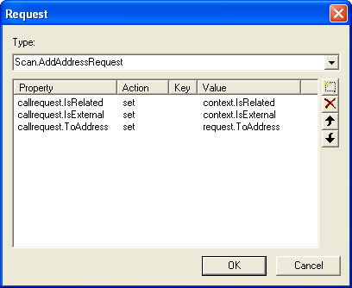
Ensemble 开发
业务流程– 调用BO
初始化callrequest消息.
将callresponse消息中结果保存下来.
Notes:
Confidential - Do Not Duplicate
Often some information from a response is saved in the context object and that information is used later.
For example, in the slide above the response value of IsExternal is saved in the context object and is later used to set the IsExternal property of a callrequest.

Slide 89
Ensemble 开发
业务流程– 进程池
共有进程池 - Actor Pool Size
  Production层面设置
  被所有非私有进程池的BP(那些Pool Size=0的BP)所共享
私有进程池 – Pool Size
  BP层面设置
  如果要保证BP执行先进先出(FIFO),应该设置Pool Size=1
Pool Size是否越大越好？
  不是！该数字受服务器CPU数量制约(即可同时执行的Job数，设置超过Job数没有意义)

Slide 90
Ensemble 开发
业务流程– 停止
如何停止一个BP
  对于PoolSize>0的BP
    清除Enabled选择框
  对于PoolSize=0的BP
    清除Enabled选择框会造成所有共享共有进程池的(Actor Pool Size) BP 停止！
    如果仅想停止本BP，应该先设置本BP的PoolSize>0，再清除Enabled选择框

Slide 91
Ensemble 开发
业务流程
创建并测试自己的BP

Slide 92
Ensemble 数据转换

Slide 93
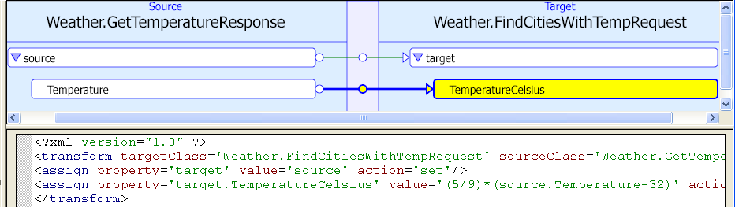
Ensemble 开发
数据转换 DT
数据转换两种实现：
  数据转换语言(DTL)
  用户自定义代码(COS)

Slide 94
Ensemble 开发
数据转换 DT
创建自己的DT

Slide 95
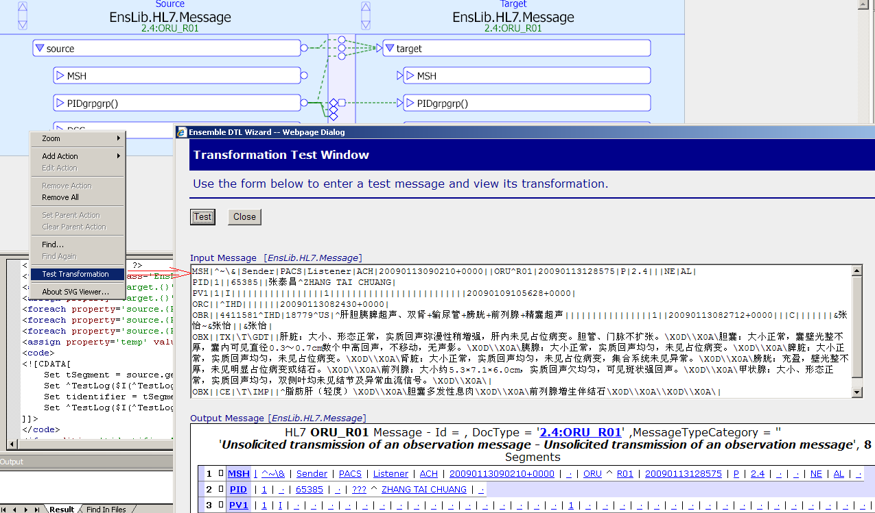
Ensemble 开发
测试数据转换

Slide 96
Ensemble 开发
数据转换 DT
测试自己的DT

Slide 97
Ensemble 对照表

Slide 98
Ensemble 开发
对照表(Lookup Tables)
经常需要查一个对照表,将一个值转换为另一个.
  例如,将“1”转换为“男性” 和将 “0”转换为“女性”
这些对照表可以是Ensemble内部的表或外部的表.
  我们将建立一个Ensemble内部表来完成性别的转换.
Notes:
You can also use lookup tables that are external to Ensemble. This is probably best handled with a Custom Method. It requires an ODBC connection to the external database. If this is of interest, do it during the Custom Methods module.

Slide 99
Ensemble 开发
对照表
在EMP中, 选择 “Maintenance”,再选择“Lookup Settings”.
  这里你可以添加/维护简单的键/值格式的对照表.
输入如下值:
  Lookup Table: Hops1Gender
  Key: 0
  Value: 女
点击Insert 按钮

Slide 100
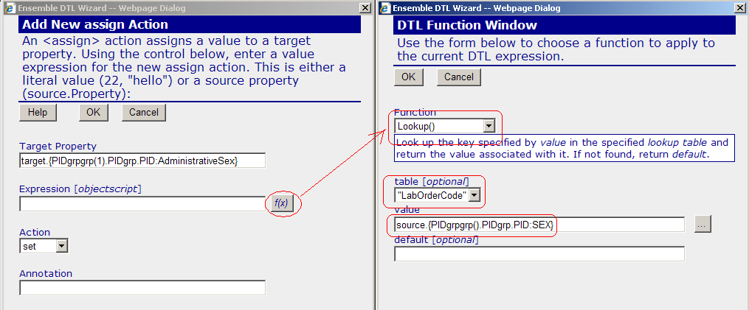
Ensemble 开发
对照表
现在,可以在DTL中使用这张对照表来替换If() 函数.
回到Studio; 右键单击源和目标之间的连线并在弹出菜单中选择“Edit Action”.
选择function 按钮, 将function选为Lookup()

Slide 101
Ensemble 开发
对照表
为table选择 “GENDER”.
将value设为source.{PID:Sex}
将default 置为 “未知” (用双引号)
点击OK, 编译, 并使用你的示例消息来测试.

Slide 102
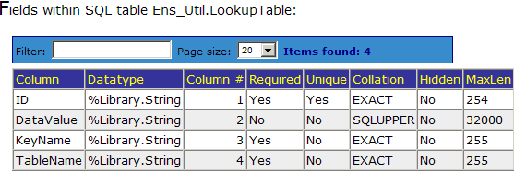
Ensemble 开发
对照表
对照表数据存在哪里?
  Ens.Util.LookupTable (Ens_Util.LookupTable)
如何维护?
  Portal
  Object
  SQL
  XML import/export
    do ##class(Ens.Util.LookupTable).%Import("myFile.xml")
    do ##class(Ens.Util.LookupTable).%Export("myFile.xml","myTab")
  Global

Slide 103
Ensemble 开发
对照表
创建并测试自己的对照表

Slide 104
Ensemble 工作流

Slide 105
Ensemble 开发
工作流(Workflow)
工作流将人工交互加入到自动化业务流程中.
  如护士采血确认.
工作流是一个特殊的业务操作,拥有一个用户交互界面.
工作指定基于角色,根据登录用户信息来判断所属角色.
  工作流用户是标准Ensemble用户

Slide 106
Ensemble 开发
工作流
Client Applications
Inbound Adapters
Business
Services
Business
Operations
Workflow
Business
Operation
People
Business
Processes
Call
To
Workflow
Ensemble
Notes:
Confidential - Do Not Duplicate
Workflow makes it possible to incorporate human interaction into automated business processes.
Typical uses of workflow include order entry, order fulfillment, contract approval and help desk activities.
Workflow is a business operation that has a human interface.
Using Workflow with Ensemble details how to create, manage and participate in workflow.

Slide 107
Ensemble 开发
工作流创建流程
创建工作流步骤:
1. 创建用户和角色.
2. 将工作流业务操作加入到产品中.
- 名称必须与一个角色一致.
3. 将该业务流程加入到业务流程.
a. 调用工作流业务操作.
b. 同步(Sync)等待该工作流.
c. 利用工作流结果.
Notes:
Confidential - Do Not Duplicate
Chapter 4: Developer Checklist, in Using Workflow with Ensemble, provides further details about the specific steps necessary for adding workflow to a production.

Slide 108
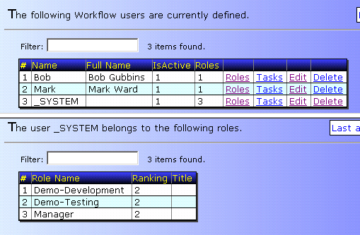
Ensemble 开发
工作流用户和角色
在workflow portal中定义:
  角色(Roles).
  用户(Users).
  拥有角色的用户.
保证这些用户是Ensemble用户.
Notes:
Confidential - Do Not Duplicate
To create a role:
Workflow Portal  Workflow Roles  Create New Role.
To create a user:
Workflow Portal  Workflow Users  Create New User.
To assign a user to role:
Workflow Portal  Workflow Roles  Edit Users.
To create a user in SQL Manager:
SQL Manager  r-click Users.
To log into the management portal and access the workflow portal, the workflow user must exist in SQL Manager.
For details on creating and managing users and roles, refer to Chapter 7: Managing Workflow Roles and Users, in Using Workflow with Ensemble.

Slide 109
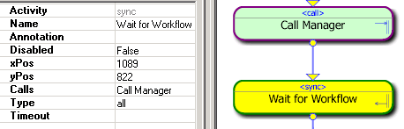
Ensemble 开发
业务流程调用工作流
在业务流程中调用工作流.
  确定工作流角色.
  确定工作流主体、表单、操作等，并初始化表单.
  保存用户所做操作及内容.
需要Sync 来取得工作流结果.
  空白Timeout意味着任务不会超时.
Notes:
Confidential - Do Not Duplicate
Each call to a workflow business operation will create a task. When the task is completed, the <call> will return. The Sync activity is required to wait for the response to the workflow business operation.
The Timeout value indicates how long to allow a task to remain with an Unassigned status before discarding the task.
Typically, you do not want a task to be discarded (as a result of timing out) before the task is completed by someone.
If there is a reason to have a task available for only a certain amount of time, specify a Timeout value.
After the Sync activity, you can test if the Sync activity timed out by checking the execution context variable “synctimedout”. Its value is either 1 or 0.
If the task times out before it is completed, the task gets a status of Discarded (and turns pink in the Task Browser).
To provide a customized Timeout response, override OnTimeout() in the message Ens.Workflow.TaskRequest. This allows for an alternative to discarding a timed out task.

Slide 110
Ensemble 业务服务

Slide 111
Ensemble 开发
业务服务(BS)
Client Applications
Inbound Adapters
Business
Services
Business
Operations
Outbound Adapters
External Applications
Business
Processes
Ensemble
Notes:
Confidential - Do Not Duplicate
A business service accepts input from outside of Ensemble and passes the information to a business process or business operation.

Slide 112
Ensemble 开发
业务服务
业务服务是开发给外部访问Ensemble的接口.
有2种访问方式:
  输入型适配器(Inbound adapter).
  客户端应用直接调用.
在Ensemble内,将请求消息发送给业务流程.
Notes:
Confidential - Do Not Duplicate
A business service exposes Ensemble functionality to the outside world. A business service is the way a client application accesses Ensemble.
The input is not via an Ensemble request, but an input object. Ensemble Requests are only used within Ensemble, and the input to a business service is coming from outside of Ensemble.
After a business service accepts input from outside of Ensemble, its purpose is to pass that input to a business process or business operation. A business service should be simple and not do much processing itself.
Logic, further processing and response handling should be done by a business process or business operation, not the business service.
Two ways exist to access a business service:
Inbound adapter – periodically looks for input to process.
Direct invocation – a client application with input to process directly invokes a business service.
Typically, a business service sends a request to a business process, but it can also send a request to a business operation.

Slide 113
Ensemble 开发
业务服务
发送请求消息:
  典型是发送异步请求消息.
  SendRequestSync() 需要以引用传入响应消息.
    Not default for ObjectScript.
Business
Service
Async Call
Business
Process
Async
.vs
Sync
Sync Call
Business
Process
Response
Notes:
Confidential - Do Not Duplicate
Synchronous calls are not typically used since they tie up the business service from processing other requests. A business service should accept the input and then asynchronously call a business process or business operation for processing and fulfillment.
Most requests are asynchronous.
Although a request can be asynchronous or synchronous, only a synchronous request can have a response.
A business service does not maintain state and is not persistent, so it cannot receive an asynchronous response.
A response can be received from a synchronous call since it does not require state and persistence.
If you need to receive a response, it is better to send the input request to a business process than use an synchronous call from a business service. This is better than a synchronous call from the business service, since synchronous calls are not recoverable.
SendRequestSync() needs to pass the response by reference.
ObjectScript does not pass by reference by default. ISC Basic does pass by reference by default.

Slide 114
Ensemble 开发
业务服务
ProcessInput().
  Part of Ensemble.
OnProcessInput().
  Must be implemented.
Business
Service
Business
Process
Client Application
ProcessInput()
Adapter
OnProcessInput()
Notes:
Confidential - Do Not Duplicate
ProcessInput() is the method used by an adapter or client application to invoke a business service.
ProcessInput() will call OnProcessInput() to process the input.
Every business service must have an OnProcessInput() method.
This method is called as a result of a business service receiving input.
The outline of OnProcessInput() is:
Create a new request message.
Set the properties of the request based on the input object.
Send the request to a business process (or business operation) using SendRequsetSync() or SendRequestAsync().
A client application that wants to directly invoke a business service needs to do the following:
Call CreateBusinessService(). This creates an instance of the business service.
Call ProcessInput() for that business service.
Details can be found in Chapter 4: Business Services, in Creating Ensemble Productions.
An example of this can be found in the CSP page <installdir>/csp/ensemble/DemoLoanSubmit.csp.
For more details on adapters, refer to Chapter 3: Inbound Adapters, in Developing Ensemble Applications.

Slide 115
Ensemble 开发
业务服务
Pool Size:
  对于无Adaptor的BS
    始终设置为0，因为这些BS是由外部应用直接调用的
  对于有Adaptor的BS
    如果设置为0，则不会运行

Slide 116
Ensemble 开发
业务服务 － 使用SQL适配器
在参数设置中，如果参数名以 ($)开头, Ensemble 认为这是服务类的一个属性.
  例如，你可以在business service 里中创建一个名为LastTS的属性，用以保存一个timestamp. 在Parameters设置中, 你可以使用$LastTS 来引用这个属性的值。
你可以引用特殊持久化值例如 &%LastKey, 它包含了适配器处理过的最后一条记录的IDKey值.
  在参数Parameters设置中,如果一个参数名以 (&)开头, Ensemble 认为这是一个特殊的持久化值.

Slide 117
Ensemble 开发
业务服务 － 使用SQL适配器
适配器提供一个持久化的值：&%LastKey, 它保存最后被处理的记录行的Key Field Name 的字段的值。
适配器还提供一个 transient property, %LastKey, 它保存最后被处理的记录行的KeyFieldName字段的值. 这个适配器属性在每次business service 重新启动时创建。
Notes:
&%LastKey，this special persistent value is saved when you restart the business service.
%LastKey that contains the value of the KeyFieldName for the last row that was processed. This adapter property is created each time you restart the associated business service.

Slide 118
Ensemble trace/log/debug

Slide 119

Production 配置
运行中的 Ensemble production 使用多种颜色标记, 每种颜色代表不同的状态
红色 警报, 组件有错误发生
黄色 在<Inactivity timeout>期内没有活动
桔黄色 不能完成当前活动并且正在按配置重试
蓝色 启动中
绿色 正常
灰色 组件未启用
<暗淡> Production未启动

Slide 120
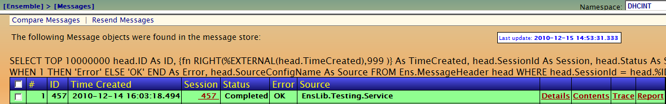
察看Message Browser执行的SQL语句
Set ^Ens.Debug("UtilEnsMessages","sql")=1
Notes:
Basic point about trace and log
========================
1) By their canonical definition $$$TRACE and $$$LOG are 2 different things.
2) $$$TRACE just writes the string to the terminal, or to a alternative
device if you have specified one.
3) $$$LOG logs the message to the event log, and writes the message to the
terminal as a user trace.
4) There are different types of log types, like error ($$$LOGERROR), warning
($$$LOGWARNING), info ($$$LOGINFO) etc.
5) There are 2 levels of trace, system trace ($$$sysTRACE) and user trace
($$$TRACE).
6) You can log all the user traces by setting ^Ens.Debug("LogUserTrace")=1.
You can suppress all the user trace by setting
^Ens.Debug("DisplayUserTrace")=0
7) You can do the same thing to system trace. setting
^Ens.Debug("LogSystemTrace") and ^Ens.Debug(DisplaySystemTrace")
8) The default behavior is that system trace are not displayed and not
logged. user trace are displayed and not logged
When to use trace and when to use log
==============================
1) Since you can log trace and trace log, it gets confusing when to use
which. The difference between trace and log is certainly very subtle.
2) You should use $$$TRACE for debugging purposes. Use trace for messages
that, once the system is running correctly, you don't need to see them
anymore. The implementation of $$$TRACE is optimized to be very fast if the
trace if turned off. But, you do want to leave the $$$TRACE code in there
in case something goes wrong, you can turn them on them the code is running
on a user site and figure out what's going on.
3) You should use $$$LOG for messages you want to system administrator to
see. Remember, the system administrator is not a programmer, so don't show
him too many messages that he doesn't know how to deal with. But on the
other hand, the system administrator can fix things like the TCP port number
is incorrectly specified in the production, or the TCP port can not be
connected because the network cable is disconnected. In general, use $$$LOG
for things (errors, warnings and info) that are the result of user
environment.
4) For example, if the network can not be connected or gets disconnected,
that should be a log. If you want to see once a message is received, which
method gets branched to, you should use trace. If a user database returns
invalid data that causes you can able to proceed, that's a log. etc.
How to debug your code
===================
The first step would be to use the traces. If that doesn't work, you can
step into the code using a debugger, here is how to do it:
1) Put the BREAK command where you want to start debugging.
2) In the production configuration, check the "Run in foreground" checkbox
for the production item that uses the class you want to debug.
3) Start the production, that particular item will run in the foreground
with a terminal
4) As soon as that BREAK command is reached, it'll go into the terminal
debugger mode and you can step through the code.
5) You can also check the "Disable error traps" checkbox together with "Run
in foreground". Once "Disable error traps" is check, the terminal process
will break into debugger once a Cache level hard error is encountered.
6) This technique works for business processes as well. Once one of the
business processes is specified to run in foreground, all the Ens.Actor jobs
will be in foreground to allow you to debug business processes.
========================
Thanks
Mo

Slide 121
Events
每个行为都可以被记录在的Event Log 中
Event Log的粒度
  TRACE
  INFO
  WARNING
  ERROR
  ASSERT
Event 浏览器配有灵活的搜索引擎

Slide 122
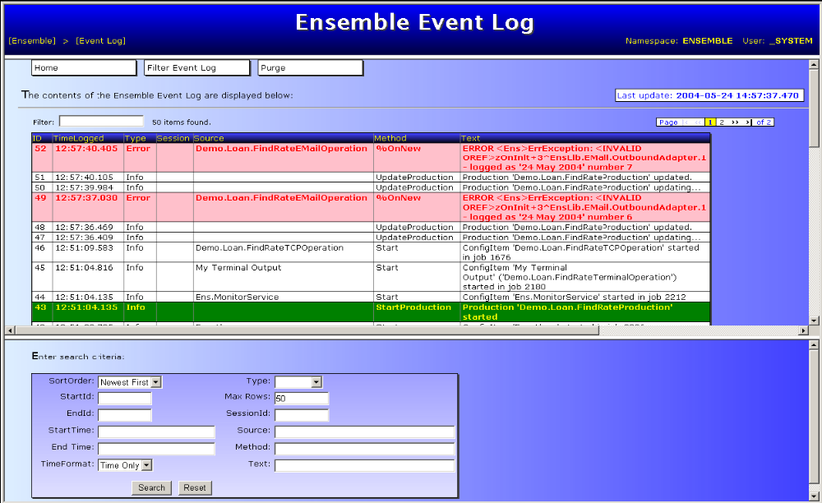
Events

Slide 123
Events
察看EventLog执行的SQL语句
select SessionId, SourceClass, Type,MessageId,TraceCat,Text from Ens_Util.Log

Slide 124
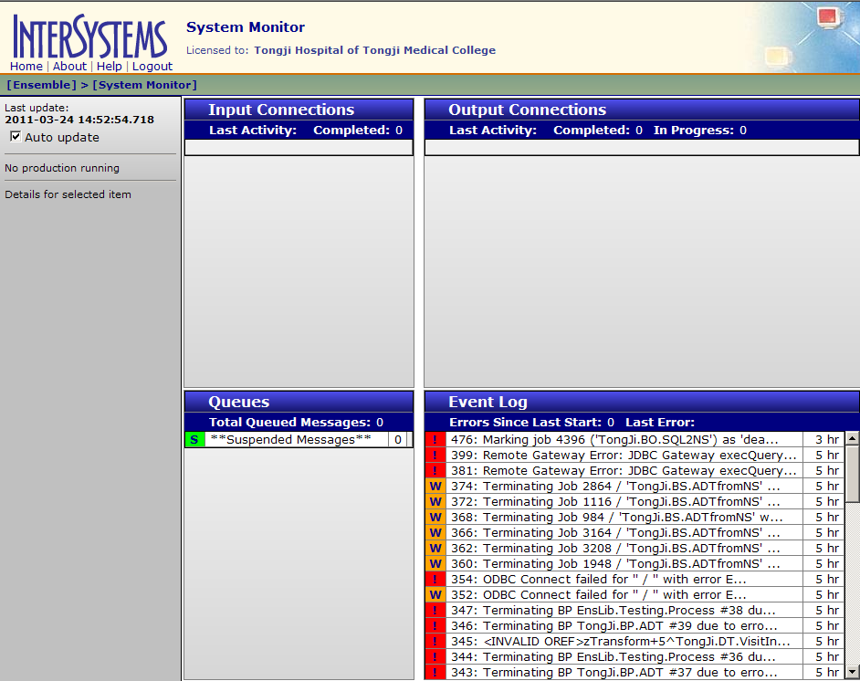
System Monitor

Slide 125
[Ensemble] > [System Monitor] 对应的Global
^CacheTemp.EnsHostMonitor
…

Slide 126
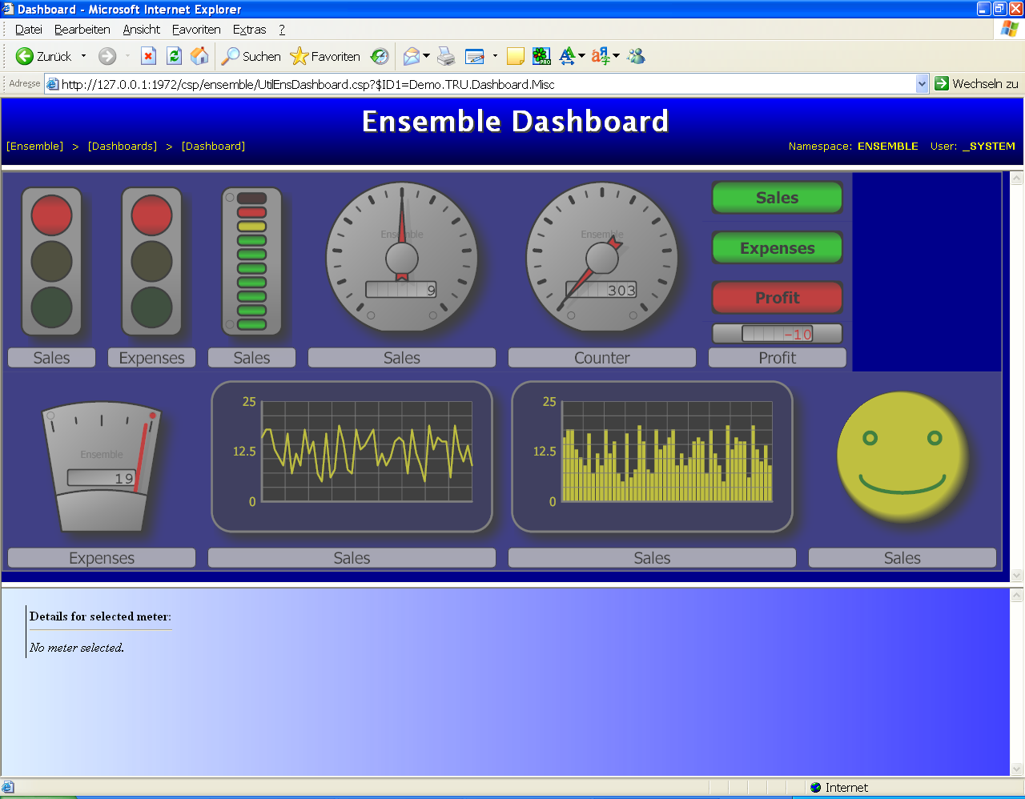
Dashboards
Dashboards give you a lot of opportunities for activity monitoring.

Slide 127
错误类型
按错误类型分
  语法与运行错误
  逻辑错误
按错误发生的位置分
  业务流程外的错误
  业务流程错误

Slide 128
业务流程外的错误
Try-Catch-Throw
截获错误
更新context

Slide 129
业务流程错误
<scope> - 相当于try
<catchall>
<catch>
<throw>
<faulthandlers>
<compensationhandler> - 补偿,而非事务回滚

Slide 130
Ensemble trace/log/debug
<trace> in BPL, DTL
<alert>
$$$ASSERT, $$$LOGINFO, $$$LOGWARNING, $$$LOGERROR, and $$$LOGSTATUS

Slide 131
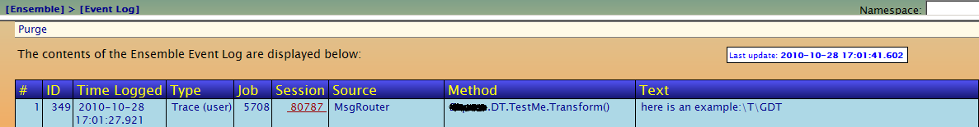
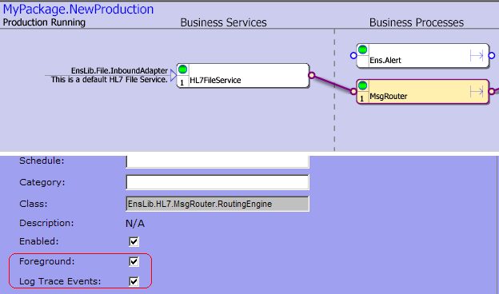
Ensemble trace/log/debug
<trace>

Slide 132
Do Exercise

